Slide 1
Bez inovácií a inklúzie bude Slovensko upadať

Slide 2
Hlavné odkazy
O budúcnosti rozhodne naša schopnosť prejsť na inovačný model ekonomiky
Súčasný hospodársky model stráca dych.
Malá zraniteľná ekonomika čelí deglobalizácií, klimatickým zmenám a starnutiu obyvateľstva.
Sociálny systém počas kríz neochránil najzraniteľnejšie skupiny obyvateľstva.
Opatrenia musia posilniť inovácie ako aj odolnosť ekonomiky a musí ich pocítiť celá spoločnosť.

Slide 3
Pre zachovanie a zrýchlenie rastu produktivity sú nevyhnutné inovácie
Aktuálny pohľad na krajinu
Napriek miernemu zlepšeniu ostávajú verejné financie krehké
Zhoršuje sa
sociálna súdržnosť
a zdravie ľudí
Vonkajšie šoky a klimatické zmeny prinášajú nové riziká
Vojenské výdavky môžu zmeniť rovnováhu príjmov a výdavkov

Slide 4
Na jasný obrat v dobiehaní životnej úrovne západu stále čakáme
Rast HDP na obyvateľa mierne nad priemerom EÚ, ale rozdiel je malý
Ceny sa k úrovni EÚ približujú rýchlejšie než samotná ekonomika
Rast HDP na obyvateľa (s. c. %)
Zdroj: Eurostat, výpočty NBS

Slide 5

Investíciám dochádza dych
Súkromným aj verejným
Verejné investície nestačia na obnovu a rozvoj krajiny súčasne
Strácame atraktivitu pre zahraničných investorov
Investície (% of HDP)

Slide 6
Vývoj svetového obchodu rozhoduje o Slovensku a EÚ
Globalizácia zvyšovala životnú úroveň
Slovensko je veľmi otvorená ekonomika, citlivá na obchodné konflikty
Najviac ohrozený je autopriemysel
Problém sa môže prehĺbiť skrz našich partnerov
Otvorenosť krajín EÚ (2023, % of HDP)

Slide 7
Verejné financie naďalej najväčšou slabinou
Konsolidácia mierne pomohla
avšak ...
Výdavky porastú pre starnutie ľudí a obranu
Verejné financie treba čím skôr ozdraviť a vytvoriť si rezervu
Indikátor S2 (2024, p. b. HDP)

Slide 8
Klimatickým zmenám neujdeme
Včasná transformácia by bola lacnejšia než odklad
Pomôcť môžu čisté technológie a fondy EÚ
Potrebujeme aktívny prístup
Bez nových krokov do roku 2050 klimatickú neutralitu nedosiahneme
Vplyv klimatických scenárov NGFS na HDP (p. b. odchýlka od bezklimatického základného scenára)

Slide 9
Rastúca chudoba
Od roku 2020 stúpa počet ľudí ohrozených chudobou a vylúčením.
Najhoršia situácia je na východe Slovenska – rastie chudoba, materiálny nedostatok aj úmrtnosť dojčiat
Podiel ľudí ohrozených chudobou a sociálnym vylúčením (% obyvateľov)
Zdroj: Eurostat, výpočty NBS

Slide 10
Rastúca chudoba je rozložená nerovnomerne
Najzraniteľnejšie skupiny:
Podľa typu domácnosti: osamelí rodičia a veľké rodiny
Podľa veku: mladí dospelí, najmä ženy
Ťažké životné podmienky v jednotlivých regiónoch (%)
Zdroj: Eurostat, výpočty NBS

Slide 11
Zdravie obyvateľov je naďalej vážnym problémom
Zdravie na Slovensku zaostáva: žijeme kratšie, sme častejšie chorí, máme vyššiu úmrtnosť dojčiat
Nerovnosti v očakávanej dĺžke života patria medzi najvyššie v Európe
Veľké rozdiely sú aj v tom, ako zdravie vnímame podľa príjmu či vzdelania

Slide 12
Generácia Y sa má lepšie,
ale zaostáva v bohatnúcej spoločnosti
Vzdelanostná štruktúra generácií X a Y na Slovensku (%)
Porovnávame generácie X (r. 1965 – 1980) a Y (r. 1981 – 1996) v rovnakom životnom štádiu (keď mali 25 – 40 rokov)
Generácia Y má vyššiu pravdepodobnosť dosiahnuť vysokoškolský titul, no rozdiel medzi mužmi a ženami sa zdvojnásobil v prospech žien = nový „normál“ na trhu práce
Reálne príjmy generácie Y sú vyššie, no ich relatívne postavenie na príjmovom rebríčku sa napriek tomu zhoršilo
Zdroj: EU-SILC, výpočty NBS

Slide 13
Zdravie odhaľuje rozdiely medzi generáciami X a Y aj podľa príjmu a vzdelania
Ľudia celkovo hodnotia svoje zdravie lepšie
Nízkopríjmové domácnosti v generácii Y majú takmer dvakrát častejšie problém dostať sa k liečbe alebo vyšetreniu
Chronických chorôb nepribúda, no u najchudobnejších mladých generácie Y rastú rýchlejšie

Slide 14
Pre generáciu Y je zdravie aj otázkou financií
Nenaplnená potreba lekárskeho ošetrenia za posledný rok podľa príjmu – porovnanie generácií X a Y (%)
Chronické (trvalé) choroby podľa príjmových decilov v generáciách X a Y (%)

Slide 15
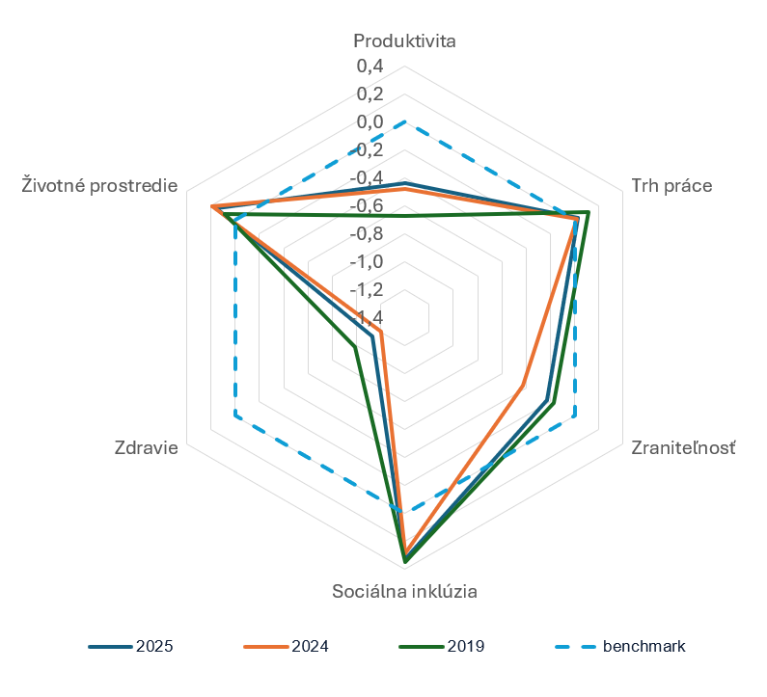
Zhrnutie: hlavné výzvy pretrvávajú
Ekonomika citlivá na vonkajšie šoky
Zdravotný stav obyvateľov dlhodobo zaostáva
Od roku 2019 sú výsledky zmiešané
Produktivita sa mierne zlepšila v porovnaní s EÚ
Pandémia a vysoká úmrtnosť dojčiat zhoršili zdravotné výsledky
Sociálna situácia sa zhoršila, najmä chudoba na východe Slovenska
Pokrok pri znižovaní emisií a zlepšení recyklácie
Konsolidácia verejných financií zvýšila odolnosť ekonomiky, naďalej je však potrebné pokračovať v ich ozdravení

Slide 16
NBS JE AJ:

